Slide 1
      Выполнила воспитатель : Владыкина Ольга Викторовна
Использование пиктограмм в работе с дошкольниками

Slide 2

Изобрази и угадай настроение

Slide 3
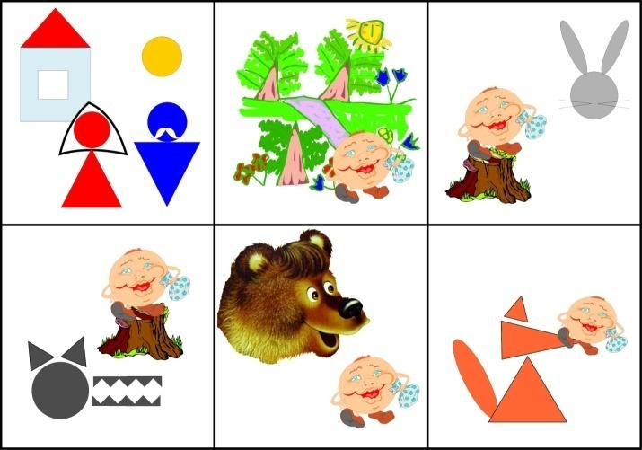
Расскажи сказку

Slide 4
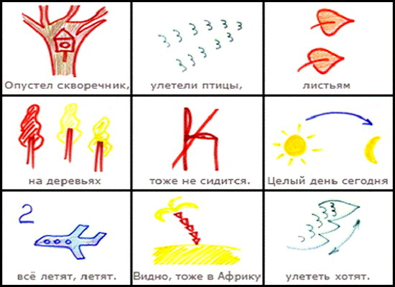
Прочитай стихотворение

Slide 5
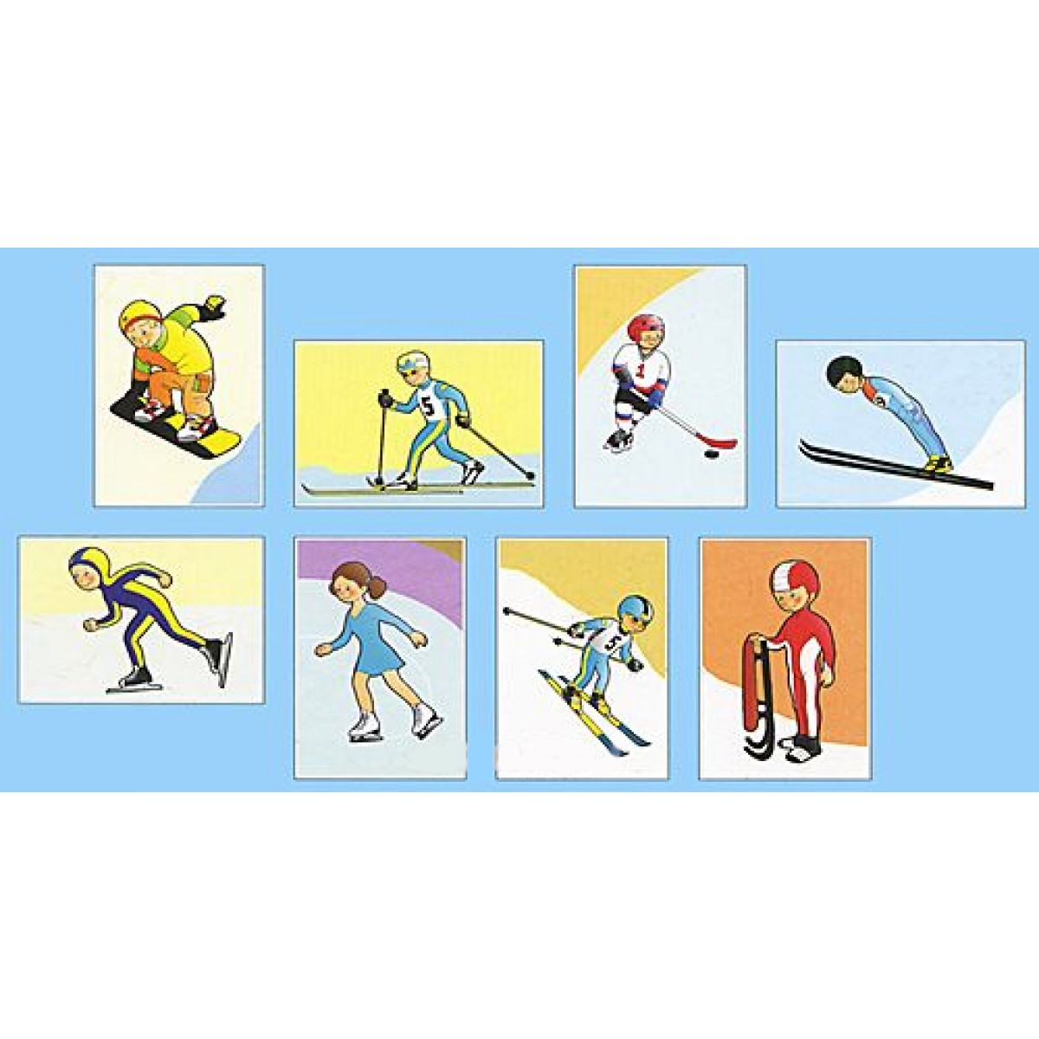
Опиши картинки . «Зимние виды спорта»

Slide 6
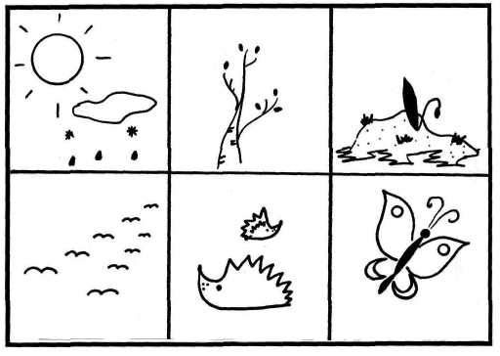
Составь рассказ по картинкам

Slide 7
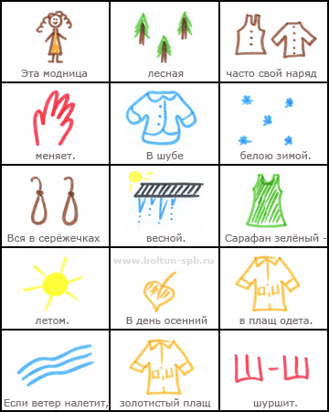
Отгадай загадку.

